Slide 1
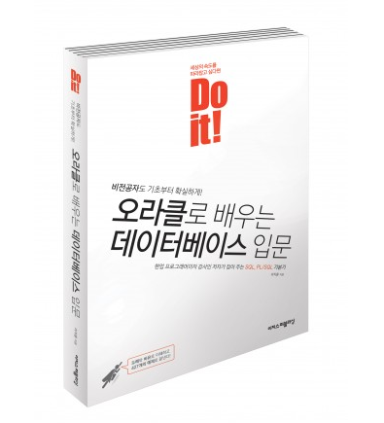
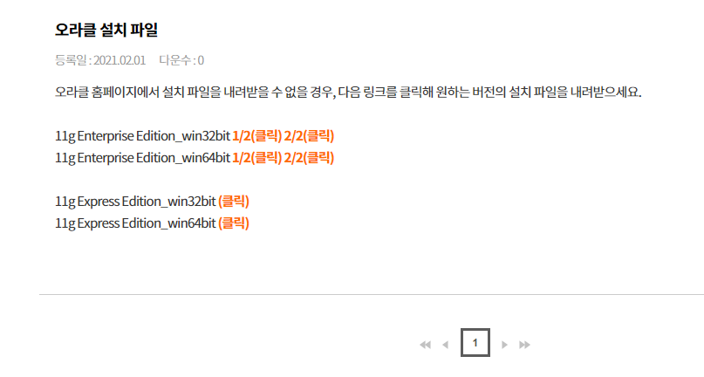
오라클로 배우는 데이터베이스 입문 – 이지스퍼블리싱
http://www.easyspub.co.kr/20_Menu/BookView/277/PUB

Slide 2
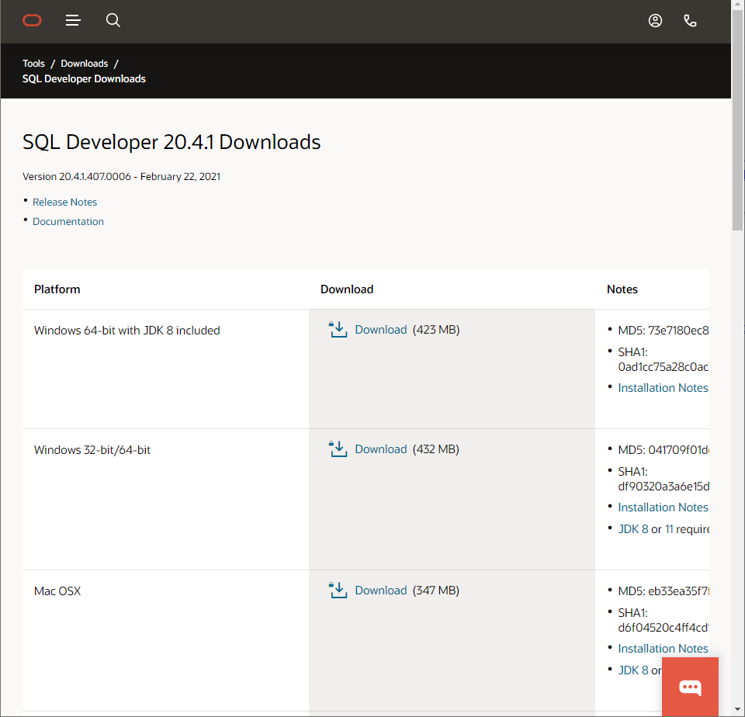
https://www.oracle.com/tools/downloads/sqldev-downloads.html

